Slide 2







Slide 3









Slide 4

ÔN LẠI BÀI CŨ:
Hãy cho biết cấu trúc của một bài văn miêu tả cây cối gồm có mấy phần?

Slide 5
Bài văn miêu tả cây cối thường có 3 phần:
+ Mở bài: Giới thiệu bao quát về cây (tên cây, nơi cây mọc,...).
+ Thân bài: Tả lần lượt từng bộ phận của cây.
+ Kết bài: Nêu ấn tượng đặc biệt hoặc tình cảm của người tả với cây.

Slide 7

1. Đọc các đoạn văn dưới đây và trả lời câu hỏi
Nhiệm vụ cần làm:
Hoạt động theo tổ, cùng thảo luận, đọc đoạn văn và trả lời câu hỏi
Sau đó, từng nhóm sẽ lên trình bày về những gì đã thảo luận

Slide 8
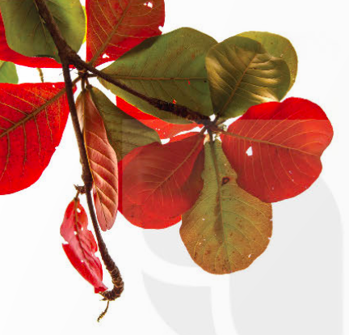
1. Đọc các đoạn văn dưới đây và trả lời câu hỏi
a. Tả lá
Có những cây mùa nào cũng đẹp, như cây bàng. Mùa xuân, lá bàng mới nảy trông như những ngọn lửa xanh. Sang hè, lá lên thật dày, ánh sáng xuyên qua chỉ còn là màu ngọc bích. Khi lá bàng ngả sang màu lục, ấy là mùa thu. Sang đến những ngày cuối đông, mùa của lá rụng, nó lại có vẻ đẹp riêng. Những lá bàng mùa đông đỏ như đồng ấy, có thể nhìn cả ngày không chán.
(Đoàn Giỏi)
Câu mở đầu đoạn cho biết điều gì?
Lá bàng được tả theo trình tự nào?
Theo em, tác giả yêu thích màu lá cây bàng vào mùa nào nhất?

Slide 9
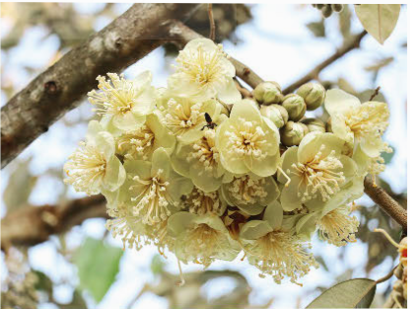
1. Đọc các đoạn văn dưới đây và trả lời câu hỏi
b. Tả hoa
Hoa sầu riêng trổ vào cuối năm. Gió đưa hương thơm ngát như hương cau, hương bưởi toả khắp khu vườn. Hoa đậu từng chùm, màu trắng ngà. Cánh hoa nhỏ như vảy cá, hao hao giống cánh sen con, lác đác vài nhuỵ li ti giữa những cánh hoa.
(Mai Văn Tạo)
Đoạn văn tả những đặc điểm nào của hoa sầu riêng?
Biện pháp so sánh giúp làm nổi bật đặc điểm nào của hoa?

Slide 10
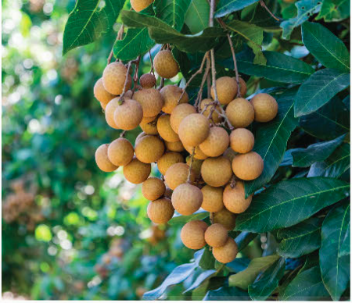
1. Đọc các đoạn văn dưới đây và trả lời câu hỏi
c. Tả quả
Mùa hè đã đến. Thoắt cái, những chùm nhãn mới đậu đã nhú đều như hạt gạo, hàng nghìn hàng nghìn quả. Như một bà mẹ thương con, cây nhãn dồn tất cả sữa ngọt sữa ngon của mình lên các chùm quả. Thế là quả lớn như thổi: bằng hạt ngô, rồi bằng hòn bi, tròn, đều và chắc. Những quả nhãn no đầy sữa mẹ, ngày lại ngày dầm mưa hè, phơi nắng hè đã chín ngọt lự.
(Theo Vũ Tú Nam)
Tìm câu văn sử dụng biện pháp so sánh, nhân hoá để tả quả nhãn.
Nêu tác dụng của những biện pháp đó.

Slide 11
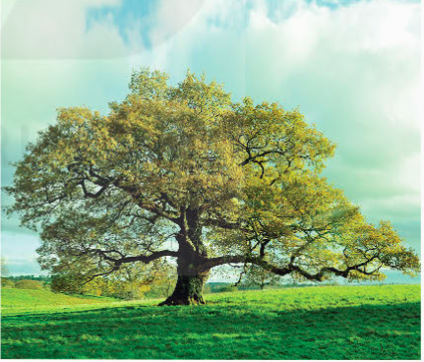
1. Đọc các đoạn văn dưới đây và trả lời câu hỏi
c. Tả thân cây
Bên vệ đường, sừng sững một cây sồi. Đó là một cây sồi lớn, hai người ôm không xuể, có những cành có lẽ đã gãy từ lâu, vỏ cây nứt nẻ đầy vết sẹo. Với những cánh tay to xù xì không cân đối, với ngón tay quều quào xoè rộng, nó như một con quái vật già nua cau có và khinh khỉnh đứng giữa đám bạch dương tươi cười.
(Theo Lép Tôn-xtôi)
Những từ ngữ nào tả thân cây sồi gây ấn tượng mạnh đối với em?

Slide 12
1. Đọc các đoạn văn dưới đây và trả lời câu hỏi
CHIA SẺ TRƯỚC LỚP

Slide 13
1. Đọc các đoạn văn dưới đây và trả lời câu hỏi
a. Tả lá
Có những cây mùa nào cũng đẹp, như cây bàng. Mùa xuân, lá bàng mới nảy trông như những ngọn lửa xanh. Sang hè, lá lên thật dày, ánh sáng xuyên qua chỉ còn là màu ngọc bích. Khi lá bàng ngả sang màu lục, ấy là mùa thu. Sang đến những ngày cuối đông, mùa của lá rụng, nó lại có vẻ đẹp riêng. Những lá bàng mùa đông đỏ như đồng ấy, có thể nhìn cả ngày không chán.
(Đoàn Giỏi)
Câu mở đầu đoạn cho biết cây bàng mùa nào cũng đẹp.
Lá bàng được tả theo trình tự thời gian từ mùa xuân đến mùa đông
Tác giả yêu thích màu lá cây bàng vào mùa đông nhất. Vì mùa đông lá bàng đỏ như đồng, có thể nhìn cả ngày không chán.

Slide 14
1. Đọc các đoạn văn dưới đây và trả lời câu hỏi
b. Tả hoa
Hoa sầu riêng trổ vào cuối năm. Gió đưa hương thơm ngát như hương cau, hương bưởi toả khắp khu vườn. Hoa đậu từng chùm, màu trắng ngà. Cánh hoa nhỏ như vảy cá, hao hao giống cánh sen con, lác đác vài nhuỵ li ti giữa những cánh hoa.
(Mai Văn Tạo)
Đoạn văn tả những đặc điểm: thời gian trổ hoa, hương thơm, màu sắc và hình dáng của hoa sầu riêng.
Biện pháp so sánh giúp làm nổi bật đặc điểm hương thơm và hình dáng cánh hoa của hoa.

Slide 15
1. Đọc các đoạn văn dưới đây và trả lời câu hỏi
c. Tả quả
Mùa hè đã đến. Thoắt cái, những chùm nhãn mới đậu đã nhú đều như hạt gạo, hàng nghìn hàng nghìn quả. Như một bà mẹ thương con, cây nhãn dồn tất cả sữa ngọt sữa ngon của mình lên các chùm quả. Thế là quả lớn như thổi: bằng hạt ngô, rồi bằng hòn bi, tròn, đều và chắc. Những quả nhãn no đầy sữa mẹ, ngày lại ngày dầm mưa hè, phơi nắng hè đã chín ngọt lự.
(Theo Vũ Tú Nam)
Tác dụng của những biện pháp đó là:
+ Làm cho câu văn trở nên sinh động, gần gũi với con người.
+ Giúp người đọc hình dung rõ hơn về sự vật, sự việc được nói đến trong câu.

Slide 16
1. Đọc các đoạn văn dưới đây và trả lời câu hỏi
c. Tả thân cây
Bên vệ đường, sừng sững một cây sồi. Đó là một cây sồi lớn, hai người ôm không xuể, có những cành có lẽ đã gãy từ lâu, vỏ cây nứt nẻ đầy vết sẹo. Với những cánh tay to xù xì không cân đối, với ngón tay quều quào xoè rộng, nó như một con quái vật già nua cau có và khinh khỉnh đứng giữa đám bạch dương tươi cười.
(Theo Lép Tôn-xtôi)
Những từ ngữ tả thân cây sồi gây ấn tượng mạnh đối với em là: sừng sững, nứt nẻ đầy vết sẹo, to xù xì không cân đối, quều quào xòe rộng, con quái vật già nua cau có và khinh khỉnh, ....

Slide 18
2. Viết một đoạn văn tả một bộ phận của cây mà em đã quan sát
Gợi ý:
Em muốn tả bộ phận nào của cây? Bộ phận đó có đặc điểm gì nổi bật?
Khi tả, em nên sử dụng biện pháp so sánh, nhân hoá để đoạn văn thêm sinh động.

Slide 19
TẢ CÂY BÀNG
Cây bàng gắn bó với tuổi thơ trong những năm tháng đến trường. Bàng là loài cây thân gỗ, thân cây mọc thẳng đứng, hiên ngang giữa khoảng sân trường. Thân cây có vỏ màu nâu đậm, khá to, bằng vòng tay của chúng em. Vỏ cây mang vẻ sần sùi như những vết sẹo dài. Chúng em gọi đó là những vết tích mà sự khắc nghiệt của thời tiết ghi dấu ấn vào nó. Bàng khá cao, vươn mình đón lấy ánh nắng của tiết trời mùa hạ. Vào những ngày thu, vỏ bàng khô khốc, lần lượt xa cây trong niềm tiếc nuối. Ngày đông, thân bàng một mình trơ trọi giữa tiết trời giá rét, chống chọi với cái lạnh giá của thời tiết. Khi xuân về, bàng lại tràn sức sống, bàng đung đưa như mỉm cười vẫy gọi đón xuân sang.

Slide 20
2. Viết một đoạn văn tả một bộ phận của cây mà em đã quan sát
CHIA SẺ TRƯỚC LỚP

